Slide 1

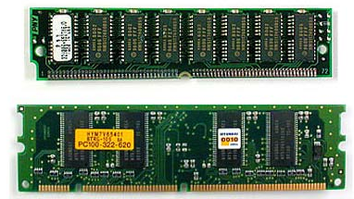
Administración de Memoria
SISTEMAS OPERATIVOS

Slide 2
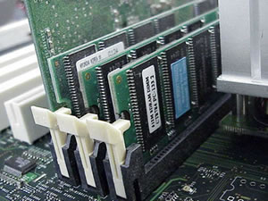
INTRODUCCIÓN

Slide 3
Organización Física de la Memoria
Registros de la CPU
Cache
Nivel 1
Nivel 2
Almacenamiento
Temporal o
de acceso aleatorio
RAM
Memoria Física
Memoria Virtual
Hard Disk
Drive
Flash Memory
Almacenamiento
Permanente
Dispositivos Externos
Teclado
Mouse
Scaner

Slide 4
Organización Física de la Memoria
Registros de la CPU
Cache
Nivel 1
Nivel 2
Almacenamiento
Temporal o
de acceso aleatorio
RAM
Memoria Física
Memoria Virtual
Hard Disk
Drive
Flash Memory
Almacenamiento
Permanente
Dispositivos Externos
Teclado
Mouse
Scaner

Slide 5
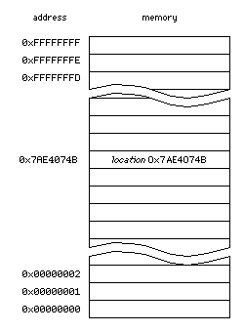
Organización Lógica de la Memoria
La memoria principal es un arreglo de palabras o bytes, cada uno de los cuales tiene una dirección (espacio de direcciones).
La interacción es lograda a través de un conjunto de lecturas y escrituras a direcciones especificas realizadas por los procesos.
dirección
ubicación
memoria

Slide 6
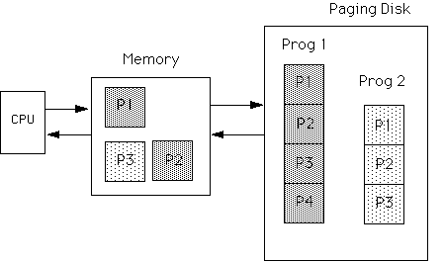
Procesos y Memoria
Para que un proceso se ejecute se requiere ubicarlo en memoria principal junto con los datos que direcciona.
Para optimizar el uso del computador se requiere tener varios procesos en memoria principal. (grado de multiprogramación)
Memoria Principal

Slide 7
Memoria Virtual
La memoria principal es pequeña como para acomodar todos programas y datos permanentemente.
Por lo que es necesario implementar mecanismos de memoria virtual.
La memoria virtual es una técnica para dar la ilusión de tener más memoria que la memoria principal.
Memoria
Virtual
Memoria
Física
Memoria
Principal
Disco Duro

Slide 8
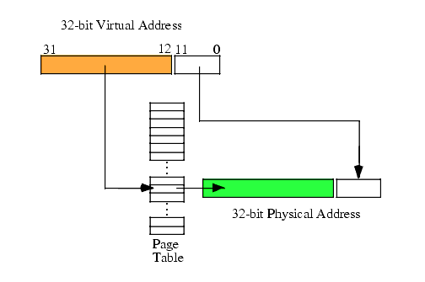
ADMINISTRADOR
DE MEMORIA
Dirección virtual
Dirección física
Tabla de
páginas

Slide 9
Administrador de Memoria
Sistema monoprogramado
Sistema multiprogramado
Sistema Operativo
Sistema Operativo
Sistema Operativo
Memoria del usuario
Un programa puede o no ingresar a una única partición de memoria
Múltiples programas comparten diversas particiones de memoria
Particiones de tamaño fijo
Particiones de tamaño variable

Slide 10
Administrador de Memoria
El administrador de memoria tiene como objetivos:
  Ubicar, reemplazar, cargar y descargar procesos en la memoria principal.
  Proteger la memoria de acceso indeseados (accidentales o intencionados).
  Permitir la compartición de zonas de memoria (indispensable para lograr la cooperación de procesos).

Slide 11
Requisitos del administrador de memoria
Reubicación. Permitir el recalculo de direcciones de memoria de un proceso reubicado.
Protección. Evitar el acceso a posiciones de memoria sin el permiso expreso. (no direcciones absolutas).
Compartición. Permitir a procesos diferentes acceder a la misma porción de memoria.
Organización Lógica. Permitir que los programas se escriban como módulos compilables y ejecutables por separado.
Organización Física. Permitir el intercambio de datos en la memoria primaria y secundaria

Slide 12
Estrategias
Están dirigidas a la obtención del mejor uso del recurso memoria principal, estas pueden ser:
  Estrategia de solicitud (búsqueda)
  (cuando obtener un fragmento de programa)
    Estrategias de búsqueda por demanda.
    Estrategias de búsqueda anticipada.
  2. Estrategia de ubicación.
  (donde se colocará (cargar) un fragmento de programa nuevo)
  Estrategia de reposición.
  (qué fragmento de programa descarga, para cargar uno nuevo)

Slide 13
Administrador de Memoria
Las técnicas usadas son las siguientes:
  Partición Fija
  Partición Dinámica
  Paginación Simple
  Segmentación Simple
  Memoria Virtual Paginada
  Memoria Virtual Segmentada

Slide 14
TECNICAS DE ADMINISTRACION DE MEMORIA
PARTICIONAMIENTO
Real
Real
Real
Virtual
Mono Usuario
Multiprogramación
Multiprogramación
Multiprogramación
Particionamiento
Paginación Simple
Segmentación Simple
Paginación Virtual
Segmentación Virtual
Fija
Dinámica
Combinación
Combinación
Reubicación, Protección

Slide 15
1. Partición Fija
PF
PD
PS
SS
VP
VS
La memoria principal se divide en un conjunto de particiones de tamaño fijo durante el inicio del sistema.
Un proceso se puede cargar completamente en una partición de tamaño menor o igual.
Ventajas. Sencilla de implementar. Poca sobrecarga al SO.
Desventajas. Fragmentación interna. Nro. fijo de procesos activos.

Slide 16
1. Estrategias
PF
PD
PS
SS
VP
VS
Solicitud.
  Por demanda
Ubicación.
  Partición de igual tamaño.
    Si el proceso cabe en una partición se puede cargar
  Partición de diferente tamaño.
    Asignar a la partición más pequeña.
    Se genera dos tipos de colas: una cola, varias colas
Reemplazo.
  Uno de los proceso se saca, según el planificador.

Slide 17
1. Estrategia de Ubicación
PF
PD
PS
SS
VP
VS
Sistema Operativo
Sistema Operativo
Sistema Operativo
512K
256 K
256 K
512K
512K
512 K
768 K
768 K
512 K
512 K
1024 K
1024 K
512 K
512 K
1280 K
1280 K
512 K
Particiones del mismo tamaño
Particiones de distinto tamaño

Slide 18
1. Partición Fija
PF
PD
PS
SS
VP
VS
Si un programa no cabe en una partición, el programador debe diseñarlo en módulos cargables.
El uso de la memoria es muy ineficiente, no importa el tamaño del proceso, ocupara toda la partición, se genera fragmentación interna.
fragmentación interna

Slide 19
2. Partición Dinámica
PF
PD
PS
SS
VP
VS
Las particiones se crean dinámicamente por demanda.
Son variables en tamaño y número
Cada proceso se carga completamente en una única partición del tamaño del proceso.
Ventajas. No existe fragmentación interna.
Desventajas. Fragmentación externa. Se debe compactar la memoria. El compactado toma tiempo.

Slide 20
2. Partición Dinámica
PF
PD
PS
SS
VP
VS
El uso de la memoria es muy ineficiente, se generan muchos huecos entre las particiones, cada vez más pequeñas, se genera la fragmentación externa.
Cada cierto tiempo se debe compactar los segmentos libres, para que estén contiguos.
fragmentación externa
compactación

Slide 21
2. Estrategias
PF
PD
PS
SS
VP
VS
Solicitud.
  Por demanda
Ubicación.
  Primer ajuste. El primer bloque disponible que ubique (parte del inicio)
  Siguiente ajuste. El siguiente bloque disponible que ubique (parte desde la ubicación actual)
  Mejor ajuste. El bloque disponible que deje el menor espacio libre (búsqueda exhaustiva)
Reemplazo.
  Uno de los proceso se saca, según el planificador.

Slide 22
2. Estrategias
PF
PD
PS
SS
VP
VS
Primer ajuste. Es bueno, con baja compactación. Puebla el inicio de la memoria
Siguiente ajuste. Puebla el final de la memoria, el siguiente bloque libre siempre está al final de la memoria.
Mejor ajuste. Tiene peores resultados, dado que busca la partición que deje el hueco más pequeño, la memoria se llena de huecos pequeños. Se compacta con más frecuencia

Slide 23
TECNICAS DE ADMINISTRACION DE MEMORIA
PAGINACION Y SEGMENTACION SIMPLE
Real
Real
Real
Virtual
Mono Usuario
Multiprogramación
Multiprogramación
Multiprogramación
Particionamiento
Paginación Simple
Segmentación Simple
Paginación Virtual
Segmentación Virtual
Fija
Dinámica
Combinación
Combinación
Reubicación, Protección

Slide 24
3. Paginación Simple
PF
PD
PS
SS
VP
VS
La memoria principal se divide en un conjunto de marcos de igual tamaño.
Cada proceso se divide en una serie de páginas del tamaño de los marcos.
Un proceso se carga en los marcos que requiera (todas las páginas), no necesariamente contiguos.
Ventajas. No hay fragmentación externa
Desventajas. Fragmentación interna pequeña.

Slide 25
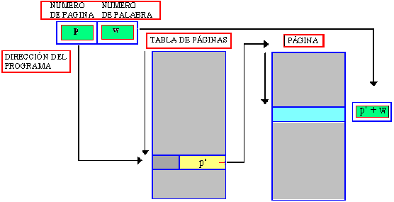
3. Paginación Simple
PF
PD
PS
SS
VP
VS
El SO mantiene una tabla de paginas para cada proceso, que contiene la lista de marcos para cada pagina.
Una dirección de memoria es un número de página (P) y un desplazamiento dentro de la página (W).
p’ = marcos
p
p’

Slide 26
3. Estrategias
PF
PD
PS
SS
VP
VS
Solicitud.
  Por demanda
Ubicación.
  Se cargan todas las páginas de un proceso en los marcos libres y se actualiza su tabla de páginas.
Reemplazo.
  Una de las páginas se puede sacar y se marca como que no está cargada. Esto es posible por que cada proceso tiene su propia tabla de páginas.
  No es necesario sacar todas las páginas de un proceso.

Slide 27
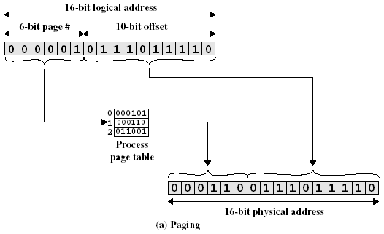
3. Capacidad de Direccionamiento
PF
PD
PS
SS
VP
VS
2¹⁶ = 65,536 = 64K
2²⁰ = 1'048,576 = 1MB
2²⁴ = 16’777,216 =16MB
2³² = 4,294'967,296 = 4GB

Slide 28
4. Segmentación Simple
PF
PD
PS
SS
VP
VS
Cada proceso y sus datos se dividen en segmentos de longitud variable.
Un proceso carga sus segmentos en particiones dinámicas no necesariamente contiguas.
Todos los segmentos de un proceso se deben de cargar en memoria.
Se diferencia de la partición dinámica en que un proceso puede ocupar más de un segmento.
Ventajas. No hay fragmentación interna.
Desventajas. Fragmentación externa, pero menor (compactación)

Slide 29
4. Segmentación Simple
PF
PD
PS
SS
VP
VS
El SO mantiene una tabla de segmentos para cada proceso y la lista de bloques libres.
Una dirección de memoria es un número de segmento (S) y un desplazamiento dentro de segmento (W).
Segmentos Desplazamiento
s
Tabla de Segmentos
Memoria principal
s
s’
s’+ w
s’

Slide 30
4. Estrategias
PF
PD
PS
SS
VP
VS
Solicitud.
  Por demanda
Ubicación.
  Se cargan los segmentos de un proceso en los bloques libres y se actualiza su tabla de segmentos.
Reemplazo.
  Uno de los segmentos se puede sacar y se marca como que no está cargada. Esto es posible por que cada proceso tiene su propia tabla de segmentos.

Slide 31
4. Validación del Direccionamiento
PF
PD
PS
SS
VP
VS
No hay correspondencia entre dirección lógica y dirección física.
El SO trabaja con direcciones lógicas.
El SO debe asegurar que cada dirección lógica esté dentro del rango de direcciones del proceso
El SO implementa la tabla de segmentos como un arreglo de registros base limite
La segmentación por lo general es invisible al programador.
Es el compilador el que define los segmentos.

Slide 32
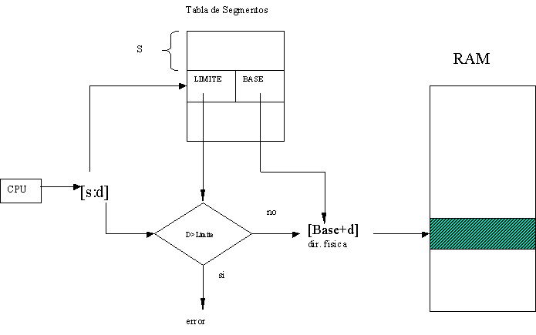
PF
PD
PS
SS
VP
VS

Slide 33
CONCLUSIONES
El SAM particionado a diferencia de la paginación o segmentación simple, permite que sólo un proceso se cargue en memoria principal.
Cuando se trabaja con bloques de tamaño fijo se genera la fragmentación interna. Si los bloques son de tamaño variable, se genera la fragmentación externa.
El SAM de particiones fijas se parece al SAM de paginación simple, diferenciándose en que los primeros requieren que las particiones estén contiguas

Slide 34
BIBLIOGRAFIA
Sistemas Operativos, 2da Edición (1997) William Stallings, Prentice Hall España
Sistemas Operativos, conceptos fundamentales , 3ra. Edición (1994) A. Silberschatz, J. Peterson, P. Galvin, Addison-Wesley Publishing Company USA
Sistemas Operativos, 2da Edición (1993), H. M. Deitel, Addison-Wesley Publishing Company USA

